Slide 1
Programski jezik C
Elektronski fakultet u Nišu
Algoritmi i programiranje
II deo

Slide 2
Elektronski fakultet u Nišu
Algoritmi i programiranje
Parametri funkcije main()
Za razliku od ostalih funkcija C-a, funkcija main se poziva određenom
komandom operativnog sistema.
Ona poseduje dva parametra koji se predaju programu na korišćenje
prilikom njenog poziva:
- argc – (Argument count) - Prvi parametar – predstavlja broj parametara koje operativni sistem predaje programu (funkciji main).
- argv - (Argument value) - Drugi parametar – predstavlja pokazivač na tabelu čiji su elementi znakovni nizovi koji predstavljaju stvarne argumente funkcije main. To znači da funkcija main, u stvari, može imati proizvoljan broj parametara.
argc uvek ima početnu vrednost 1, jer prvi element niza argv pokazuje na ime programa.

Slide 3
Elektronski fakultet u Nišu
Algoritmi i programiranje
Primer:
Neka je program pozvan na sledeći način:
pozdrav petar marija
Za funkciju main ime programa je takođe parametar.
To znači da ova f-ja ima ukupno tri parametra, tj.
argc=3
argv[0]=”pozdrav”
argv[1]=”petar”
argv[2]=”marija”
Primer:
Napisati program za štampanje parametara funkcije main.
#include <stdio.h>
void main( int argc, char *argv[] )
{
int brojac;
for( brojac = 0; brojac < argc; brojac++ )
printf(“%s\n”, argv[brojac]);
}

Slide 4
Elektronski fakultet u Nišu
Algoritmi i programiranje
Rekurzivne funkcije
Oblik zapisivanja (formulacija):
        U_{n+1} = f(U_{n},U_{n-1},…,U_{n-k+1})
        U₁=a₁, U₂=a₂,…,U_{k}=a_{k} n≥k
zove se rekurentna formula.
Vrednost k je rekurentna dubina.
Vrednosti a₁, a₂, …a_{k} su početne vrednosti.
Za k=1 rekurentnost se naziva iteracija.
Rekurzija je definisanje nekog pojma preko samog sebe, odnosno, u definiciju se uključuje i pojam koji se definiše.
Da bi se izbegao “začarani krug” pored implicitne definicije koja uključuje rekurziju, mora da postoji i eksplicitni deo.

Slide 5
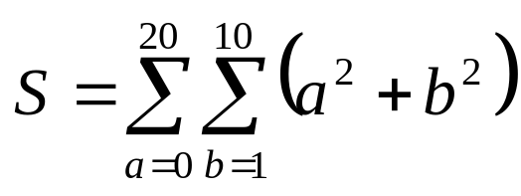
Elektronski fakultet u Nišu
Algoritmi i programiranje
C dozvoljava korišćenje rekurzivnih funkcija, tj. funkcija koje direktno ili indirektno pozivaju same sebe.
Svaka iterativna procedura se može prevesti u rekurzivnu. Obrnuto u opštem slučaju nije moguće.
Nerekurzivna funkcija se iz programa može pozvati nerekurzivno i rekurzivno. Rekurzivna funkcija se može pozvati samo rekurzivno.
Primer:
Korišćenjem funkcije za izračunavanje vrednosti jednostruke sume, rekurzivnim pozivanjem izračunati dvostruku sumu:
…
s = suma(a,0,20,suma(b,1,10,a*a + b*b));
…

Slide 6
Elektronski fakultet u Nišu
Algoritmi i programiranje
Prilikom svakog poziva rekurzivne funkcije za sve formalne parametre i
lokalne promenljive, rezervišu se nova mesta u memoriji.
Rekurzivne funkcije su obično kraće i elegantnije, ali je njihovo izvršenje duže i zahtevaju korišćenje znatno većeg dela memorijskog prostora.
Osnova za rekurziju je korišćenje posebne strukture podataka koja se naziva stek. Ova struktura funkcioniše po LIFO principu (Last In – First Out).
Za svaki poziv rekurzivne funkcije, ulazni i izlazni argumenti, kao i adresa povratka moraju da se čuvaju na steku.
4
3
2
1
1
2
3
4

Slide 7
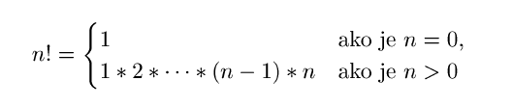
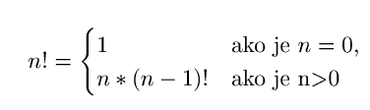
Elektronski fakultet u Nišu
Algoritmi i programiranje
Zadatak: Izračunavanje faktorijela
Rešenje
Formula može biti zadata iterativno:
Ili rekurzivno:

Slide 8
Elektronski fakultet u Nišu
Algoritmi i programiranje
Glavni program
#include <stdio.h>
long fact(int);
main()
{
int a;
printf("\n Unesite broj: ");
scanf("%d",&a);
if (a<0)
printf("\n Neg. broj nema faktorijela");
else
printf("\n %d! = %ld\n",a, fact(a));
}

Slide 9
Elektronski fakultet u Nišu
Algoritmi i programiranje
//rekurzivna funkcija za izračunavanje faktorijela
long fact(n)
int n;
{
if (n>1)return (n*fact(n-1));
else return (1);
}
//nerekurzivna f-ja za izračunavanje faktorijela
long fact(n)
int n;
{
int i;
long rez=1;
for (i=n; i>1; i--)
rez*=i;
return (rez);
}

Slide 10
Kako rekurzija, u stvari, radi...
Elektronski fakultet u Nišu
Algoritmi i programiranje
fact(5)
1
* 2
* 3
* 4
* 5
= 120
fact(4)
5*
fact(3)
4*
fact(2)
3*
fact(1)
2*
=1

Slide 11
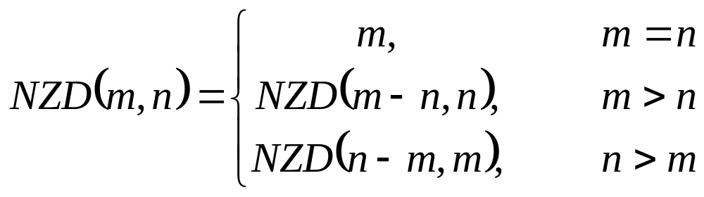
Elektronski fakultet u Nišu
Algoritmi i programiranje
Zadatak: Nalaženje najvećeg zajedničkog delioca (NZD)
Napisati rekurzivnu funkciju na C-u koja nalazi NZD za dva uneta broja.
Rešenje:
Ovo je primer rekurzije sa više rekurzivnih grana.

Slide 12
Program
Provera
int NZD(m,n)
int m;
int n;
{
if(m == n)return m;
if(m > n)return NZD(m-n,n);
else return NZD(n-m,m);
}
m=15
n=10
NZD(15,10)
15>10 => NZD(5,10)
NZD(5,10)
5<10 => NZD(5,5)
NZD(5,5)
5=5 => NZD = 5

Slide 13
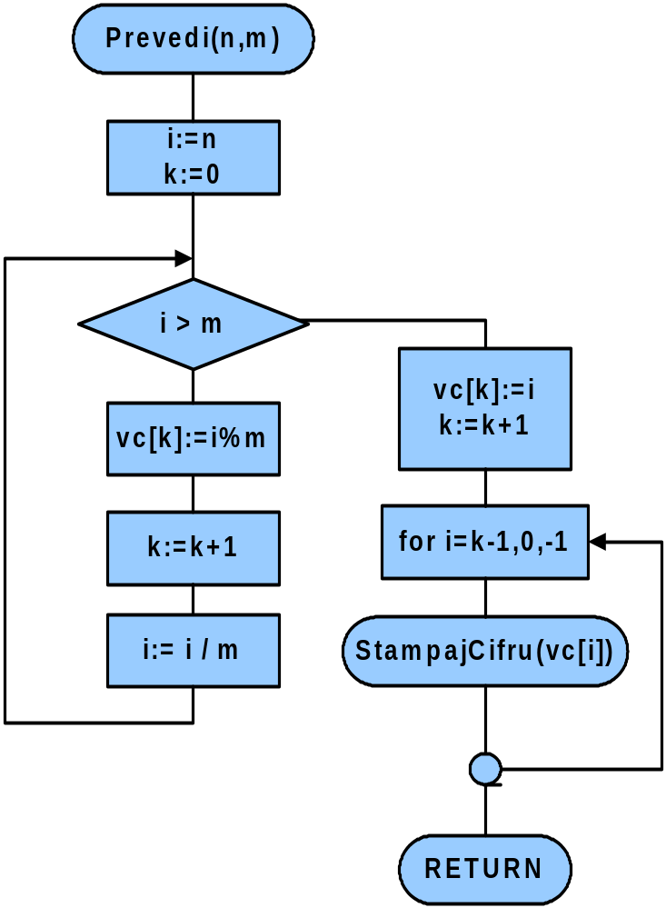
Elektronski fakultet u Nišu
Algoritmi i programiranje
Zadatak: Prevođenje dekadnog broja u broj proizvoljne osnove
Napisati rekurzivnu i nerekurzivnu funkciju na C-u za prevođenje dekadnog celog
broja n u broj osnove m (m≤16).
Rešenje:
//nerekurzivna verzija funkcije prevedi
void prevedi( n, m )
int n, m;
{
int i=n, vc[32], k=0;
while ( i>m )
{
vc[k++]=i%m;
i/=m;
}
vc[k++]=i;
for ( i=k-1; i>=0; i-- )
stampajCifru( vc[i] );
return;
}

Slide 14
Elektronski fakultet u Nišu
Algoritmi i programiranje
Provera
void stampajCifru( k )
int k;
{
if ( k<10 )
printf( “%d”, k );
else
printf( “%c”, ‘a’ + k-10 );
return;
}
n=43
m=16 => Prevedi(43,16)
i=43, k=0
43>16 =>vc[0]=11, k=1, i=2
2<16 => vc[1]=2, k=2
stampajCifru(2) => 2
stampajCifru(11) => b
2b

Slide 15
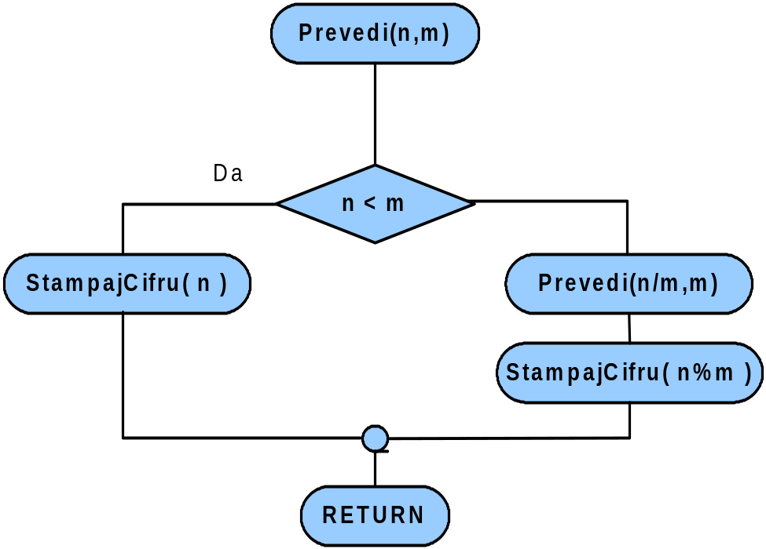
Elektronski fakultet u Nišu
Algoritmi i programiranje
Rekurzivno rešenje
//rekurzivna verzija funkcije prevedi
void prevedi(n,m)
int n,m;
{
if ( n<m )
stampajCifru( n );
else
{
prevedi( n/m,m );
stampajCifru( n%m );
}
return;
}
Rekurzivni poziv

Slide 16
//rekurzivna verzija funkcije prevedi
void prevedi(n,m)
int n,m;
{
if ( n<m )
stampajCifru( n );
else
{
prevedi( n/m,m );
stampajCifru( n%m );
}
return;
}
Provera
n=43
m=16 => prevedi(43,16)
43>16 =>prevedi(2,16)
2<16 => stampajCifru(2) => 2
stampajCifru(11) => b
2b

Slide 17
Primer:
I funkcija main() se ponaša kao i svaka druga funkcija i može se pozivati rekurzivno...
Zdravo
Zdravo
Zdravo
Zdravo
Zdravo
Zdravo
Zdravo
Zdravo
Zdravo
Zdravo
...
void main()
{
printf(”\n Zdravo”);
main();
}

Slide 18
Elektronski fakultet u Nišu
Algoritmi i programiranje
Standardna biblioteka C funkcija
C obezbeđuje veliku funkcionalnost kroz skup već realizovanih funkcija iz svoje standardne biblioteke.
Na primer, ako programer želi da koristi gotove matematičke funkcije, mora uključiti odgovarajuću biblioteku:
#include <math.h>
i dobiće na raspolaganju veliki broj funkcija:
abs Apsolutna vrednost za tip int
acos Arkus kosinus
asin Arkus sinus
cos Kosinus
cosh Hiperbolički kosinus
exp eksponencijalna funkcija
...

Slide 19
Elektronski fakultet u Nišu
Algoritmi i programiranje
Za rad sa znakovnim podacima (stringovima), mora se uključiti sledeći header fajl:
#include <string.h>
i dobiće se na raspolaganju veliki broj funkcija za rad sa znakovnim podacima:
sprintf, _stprintf Štampanje podataka u string
strcat, wcscat Nadovezivanje stringova
strcmp, wcscmp Poređenje dva stringa
strcpy, wcscpy Kopiranje jednog stringa u drugi
...

Slide 20
Elektronski fakultet u Nišu
Algoritmi i programiranje
Izvedeni tipovi podataka
Izvedenim tipovima podataka u programskom jeziku C pripadaju:
    Nizovi (polja)
    Pokazivači (pointeri)
    Strukture
    Unije i
    Znakovni nizovi (stringovi)
Niz je homogena struktura podataka u kojoj su svi objekti istog tipa.

Slide 21
Elektronski fakultet u Nišu
Algoritmi i programiranje
Pokazivači (pointeri)
Pokazivač je promenljiva koja sadrži adresu promenljive ili funkcije.
Korišćenje pokazivača je od posebnog značaja u C-u jer se često postiže kompaktniji i efikasniji programski zapis.
Sa druge strane, njihovo nekontrolisano korišćenje može da dovede do teško čitljivih ili potpuno nerazumljivih programa.
U neposrednoj vezi sa pokazivačima su dva specijalna operatora programskog jezika C:
    & - operator adresa-od ili referenca daje memorijsku adresu objekta na koga je primenjen.
    * - posredni operator (operator dereferenciranja ili indirekcije). Njime se upravlja memorijskim lokacijama u pokazivačkim promenljivama.

Slide 22
Elektronski fakultet u Nišu
Algoritmi i programiranje
Primer:
OM
void main()
{
int a;
int *p;
p = &a;
a = 5;
printf(“\n%d %x”,*p,p);
}
16b0
5
a
.
.
.
16b0
p
5 16b0

Slide 23
Elektronski fakultet u Nišu
Algoritmi i programiranje
Pokazivačka algebra
Primer:
int x = 1; y = 2, z[10]; /* inicijalizacija */
int *ip; /* deklaracija pointera */
ip = &x; /* ip pokazuje na x */
y = *ip; /* y dobija vrednost promenljive */
/* na koju pokazuje ip */
x = 2; /* neposredna dodela vrednosti */
/* na koju pokazuje ip */
*ip = 0; /* promenljiva na koju pokazuje ip */
/* dobija vrednost 0 – posredna dodela vredn.*/
ip = &z[0]; /* ip sada pokazuje na z[0]
x = 0 i y = 1

Slide 24
Elektronski fakultet u Nišu
Algoritmi i programiranje
Pokazivačka algebra
Primer:
ip = &x;
*ip = *ip + 10; /* uvecava *ip za 10 */
y = *ip + 1; /* vrednost promenljive na koju pokazuje */
/* ip se uvecava za 1 i dodeljuje y */
*ip += 1; /* povecava promenljivu na koju pokazuje ip */
/* za 1 */
++*ip; /* isto */
(*ip)++; /* isto */
int *iq; /* deklaracija pokazivaca iq */
iq = ip; /* iq sada pokazuje na istu promen. kao i ip */
int **ir; /* deklaracija pokazivaca na pokazivac na int */
ir = &iq; /* ir sada pokazuje na pokazivac iq */
**ir += 3; /* x += 3 */
x = 16 i y = 11

Slide 25
Elektronski fakultet u Nišu
Algoritmi i programiranje
Mogućnosti greške
Primer:
ip = &x;
++*ip; /* ++x */
(*ip)++; /* x++ */
*ip++; /* *(ip++) */
Nije isto!!!

Slide 26
Elektronski fakultet u Nišu
Algoritmi i programiranje
Najčešće greške
Nemoguće je definisati pointer na konstantu ili izraz.
Takođe je nemoguće promeniti adresu promenljive (jer to ne određuje programer već OS).
Zbog toga su najčešće sledeće greške:
        i = &3;
        j = &(k+5);
        k = &(a==b);
        &a = &b;
        &a = 150;
Primer:

Slide 27
Elektronski fakultet u Nišu
Algoritmi i programiranje
Pokazivači i argumenti funkcija
Kao što je ranije rečeno, u programskom jeziku C parametri se prenose funkciji po vrednosti.
Prenos parametara po vrednosti podrazumeva da se pri pozivu funkcije
u operativnoj memoriji prave kopije za sve parametre funkcije.
Funkcija radi sa tim kopijama i u trenutku završetka rada funkcije te
kopije se brišu iz operativne memorije. To automatski onemogućava da
parametar funkcije bude promenjen u funkciji, a da to bude vidljivo u
pozivajućem modulu.
Ukoliko funkcija treba da vrati veći broj izlaznih podataka, jedino rešenje je da se koristi prenos po referenci, odnosno, da se funkciji umesto podataka prenesu pokazivači na podatke koje treba u funkciji menjati.
U tom slučaju, u trenutku poziva kreiraju se kopije za pokazivače, u funkciji će se menjati sadržaji lokacija na koje ti pokazivači ukazuju, a sami pokazivači se brišu nakon završetka rada funkcije.

Slide 28
Elektronski fakultet u Nišu
Algoritmi i programiranje
Primer:
Realizovati funkciju za zamenu vrednosti dveju promenljivih.
izmena(x,y)
int x, y;
{
int pomocna;
pomocna=x;
x=y;
y=pomocna;
}
main ()
{
int a=8,b=3;
izmena(a, b);
printf(“Brojevi posle poziva funkcije %d, %d”, a,b);
}
Brojevi posle poziva funkcije 8, 3

Slide 29
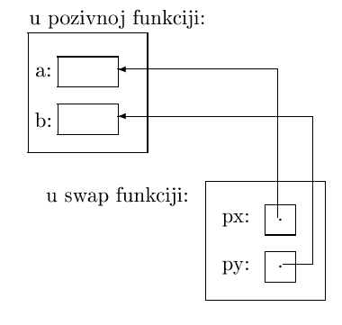
Funkcija nije uradila ništa, jer je ona razmenjivala samo sopstvene kopije promenljivih a i b zbog prenosa parametara po vrednosti.
Zbog toga se funkcija mora realizovati korišćenjem pokazivača. Naime, kao argumenti funkcije se prenose pokazivači na promenljive a i b, a ne njihove vrednosti.
u funkciji za izmenu

Slide 30
Elektronski fakultet u Nišu
Algoritmi i programiranje
Ispravno rešenje:
izmena(int *px,int *py)
{
int pomocna;
pomocna=*px;
*px=*py;
*py=pomocna;
}
main ()
{
int a=8,b=3;
izmena(&a,&b);
printf(“Brojevi posle poziva funkcije %d, %d”, a,b);
}
Brojevi posle poziva funkcije 3, 8

Slide 31
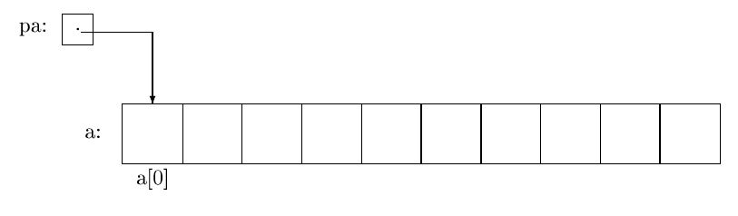
Elektronski fakultet u Nišu
Algoritmi i programiranje
Pokazivači i polja
U C-u su pokazivači i polja tesno povezani.
Samo ime polja je, u stvari, adresa početka polja.
Primer:
int a[10];
int *pa;
pa = a; /* pa od sada pokazuje na niz a */
pa = &a[0]; /* isto sto i prethodno */

Slide 32
Elektronski fakultet u Nišu
Algoritmi i programiranje
Sve što može da se uradi korišćenjem indeksiranih elemenata niza, može da se uradi i korišćenjem pokazivača.
a[1] je isto što i *(pa+1) ili *(a+1). Generalno:
a[index] je isto što i *(a + index)
Ipak, samo ime polja nije promenljiva tako da izraz a++ nema smisla, dok je izraz pa++ savim korektan (jer se radi o promenljivoj tipa pokazivač.

Slide 33
Elektronski fakultet u Nišu
Algoritmi i programiranje
NULL pointer
U C-u se za vrednost praznog pointera koristi NULL vrednost.
NULL pointer je, u stvari, pokazivač na nultu adresu i kada se pokuša da pristupi elementu *p (p=NULL), javlja se run-time greška u programu (prevodilac neće da prijavi grešku, već će se greška javiti u toku izvršenja programa).

Slide 34
Elektronski fakultet u Nišu
Algoritmi i programiranje
Strukture
Strukture predstavljaju kompleksne tipove podataka koji mogu sadržati promenljive istog ili različitog tipa.
One predstavljaju pogodno sredstvo za rad sa podacima koji su u međusobnoj vezi, jer se mogu grupisati pod istim imenom.
Opšta forma strukture u C jeziku je:
        struct naziv_strukture
        {
        tip1 ime_promenljive_1;
        tip2 ime_promenljive_2;
        …
        };

Slide 35
struct je ključna reč koja jedinstveno implicira da će se koristiti struktura.
naziv_strukture je ime strukture koje mora biti jedinstveno u programskom modulu, dok se članovi strukture specificiraju listom deklaracije promenljivih. Oni se nalaze unutar vitičastih zagrada i svaki član je opisan sopstvenom deklaracijom. Oni mogu biti bilo koji tip podataka, uključujući i druge strukture.
Deklaracija šablona strukture se obavezno završava sa ;
Primer:
struct tacka
        {
        int x;
        int y;
        };

Slide 36
Nakon što je određen format strukture, čime je programskom prevodiocu saopštena informacija kako da upravlja podacima, strukturne promenljive se kreiraju saglasno pravilima korišćenja strukturnih promenljivih:
struct naziv_strukture naziv_strukturne_promenljive;
Primer:
struct tacka a, b, c; //a, b i c su strukturne //promenljive tipa tacka

Slide 37
Deklaracija strukturnih promenljivih se može uraditi i bez eksplicitnog imenovanja strukture.
Primer:
struct {
int x;
int y;
} a,b,c;
A može i ovako:
struct tacka{
int x;
int y;
} a,b,c;

Slide 38
Elektronski fakultet u Nišu
Algoritmi i programiranje
Inicijalizacija strukturne promenljive
Inicijalizacija strukture se vrši na sledeći način:
struct tacka koordinatni_pocetak = {0, 0};
(0,0)

Slide 39
Elektronski fakultet u Nišu
Algoritmi i programiranje
Pristup članovima strukturne promenljive
Za pristup članovima strukture se koristi operator člana strukture (.).
naziv_strukturne_promenljive.clan;
Primer:
struct tacka koordinatni_pocetak; //deklaracija
koordinatni_pocetak.x = 0; //inicijalizacija
koordinatni_pocetak.y = 0; //inicijalizacija

Slide 40
Primer:
struct tacka a,b; //deklaracija
printf(“%d, %d”, a.x, a.y);
a.x = a.x + b.x;
a.y = a.y + b.y;

Slide 41
Elektronski fakultet u Nišu
Algoritmi i programiranje
Ugneždene strukture
C podržava princip ugnježdenih struktura, tj. član strukture može takođe biti struktura.
Primer:
struct Pravougaonik {
struct tacka dole_levo;
struct tacka gore_desno;
};
struct Pravougaonik ekran;
ekran.dole_levo.x = 600;

Slide 42
Elektronski fakultet u Nišu
Algoritmi i programiranje
Pokazivači na strukture
Pokazivači se mogu koristiti kod strukturnih tipova na isti način kao i kod osnovnih tipova.
Ukoliko se koriste pokazivači, onda se za pristup članovima strukture može koristiti i operator (->).
Primer:
struct tacka a,b,*pa,*pb; //deklaracija
pa = &a;
pb = &b;
(*pa).x = 5;
(*pa).y = 3;
pb->x = 4;
pb->y = 6;
printf*(“%d, %d”, a.x, a.y);
a.x = (*pa).x + pb->x;
a.y = a.y + b.y;

Slide 43
Elektronski fakultet u Nišu
Algoritmi i programiranje
Strukture i funkcije
Operacije nad strukturama su: kopiranje i dodela vrednosti, uzimanje adrese strukture i pristup članovima strukture. Zato se strukture mogu pojaviti kao argumenti funkcije (kopiranje), odnosno kao vrednost koju funkcija vraća (dodela).
Strukture se ne mogu porediti.
Primer:
Napisati glavni program i funkciju u programskom jeziku C koja proverava da li se zadata tačka nalazi unutar zadatog pravougaonika. Funkcija treba da vrati vrednost različitu od nule ukoliko se tačka nalazi unutar zadatog pravougaonika.
van
unutar

Slide 44
Rešenje:
#include <stdio.h>
struct tacka{
int x;
int y;
};
struct Pravougaonik {
struct tacka dole_levo;
struct tacka gore_desno;
};
int testPtIn(struct Pravougaonik, struct tacka*);
void main ()
{
struct tacka tt;
int x1, y1, x2, y2;
struct Pravougaonik testRect;
printf(“Unesi dve tacke za pravougaonik\n”);
scanf(“%d,%d,%d,%d”, &x1, &y1, &x2, &y2);
testRect.dole_levo.x = x1; testRect.dole_levo.y = y1;
testRect.gore_desno.x = x2; testRect.gore_desno.y = y2;

Slide 45
Rešenje:
printf(“Unesi tacku koja se testira\n”);
scanf(“%d, %d”, &x1, &y1);
tt.x = x1;
tt.y = y1;
if(testPtIn(testRect,&tt))
printf(“Tacka je unutar pravougaonika”);
else
printf(“Tacka je van pravougaonika”);
}
/* funkcija za testiranje */
int testPtIn(struct Pravougaonik Pr, struct tacka *t)
{
return t->x > Pr.dole_levo.x && t->x < Pr.gore_desno.x &&
t->y > Pr.dole_levo.y && t->y < Pr.gore_desno.y;
}

